Slide 1

Efektīvai diabēta terapijai
jāsamazina diabēta komplikāciju risks!
INGVARS RASA
Latvijas Diabēta asociācijas prezidents
Sertificēts endokrinologs jau 38 gadus
Latvijas Diabēta asociācija
RAKUS
RSU
2018.gada 29.maijs

Slide 2
Cukura diabēta pacientu skaits 10 g. laikā dubultojies un turpina progresējoši palielināties!
Slimību profilakses un kontroles centra Ar noteiktām slimībām slimojošu pacientu reģistrs par pacientiem, kuriem diagnosticēts cukura diabēts (Dati atjaunoti 12.06.2017)
2

Slide 3
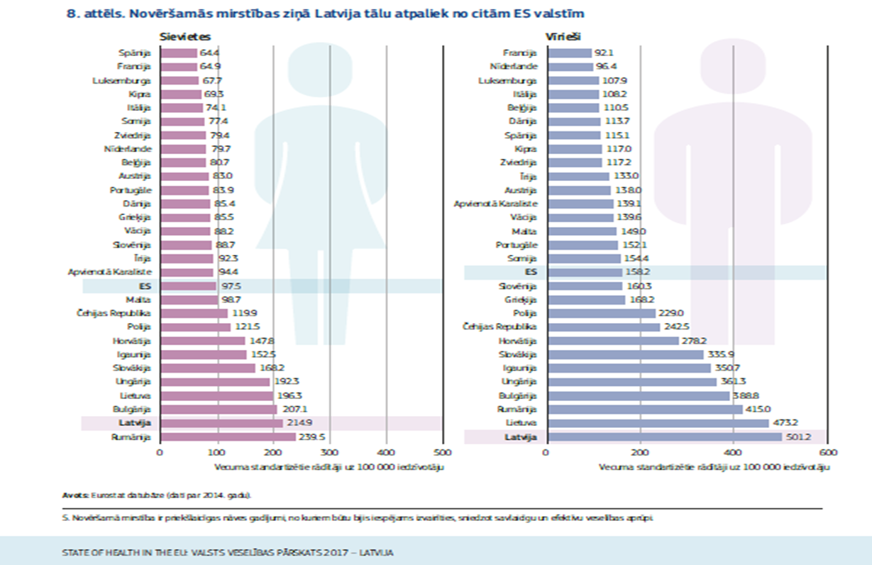
Latvija – līdere novēršamās mirstības ziņā ES
3

Slide 4
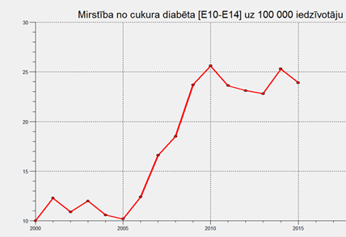
15 g. laikā palielinājusies diabēta pacientu mirstība!
Pēdējo 10–15 gadu laikā mirstība no CD uz 100 000 iedzīvotāju vairāk nekā dubultojusies!
Tiešais nāves cēlonis visbiežāk saistīts ar diabēta komplikācijām un to sekām!
Dati: SPKC
4

Slide 5
Galvenie novēršamās mirstības cēloņi Latvijā
Sirds išēmiskās slimības – 44%
Insults – 22%
Hipertensīvās slimības – 6%
Perifēro artēriju slimība …
Kopā šie iemesli : sastāda 72% no visiem novēršamās mirstības cēloņiem Latvijā
Pacientiem, kuri slimo ar cukura diabētu, šo nāves cēloņu risks ir visaugstākais!
5
Lancet 2006; 367: 69–78

Slide 6
Cukura diabēta komplikācijas
2016. g. no 88 945 ambulatoriem pacientiem:
Miokarda infarkts – 1189 pacientiem
Insults – 1102 pacientiem
Koronāra asinsvadu šuntēšana/angioplastija – 1330 pacientiem
Stenokardija – 5825 pacientiem
Cita kardiovaskulāra slimība – 19803 pacientiem
Kājas amputācija – virs ceļa + kājas amputācija zem ceļa + pēdas pirksta amputācija –184 pacientiem (vs 2014.g. – 63, resp., pieaugums 3 reizes, bet pirkstu amputāciju skaita pieaugums 7 reizes!)
Slimību profilakses un kontroles centra Ar noteiktām slimībām slimojošu pacientu reģistrs par pacientiem, kuriem diagnosticēts cukura diabēts (Dati atjaunoti 12.06.2017)
6

Slide 7
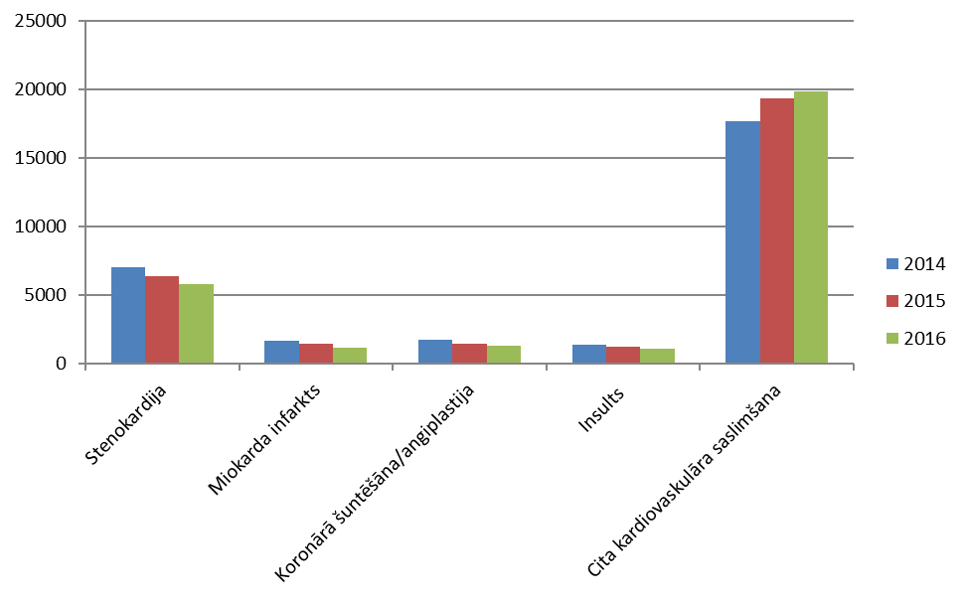
Diabēta komplikācijas noturīgi augstā līmenī un ar progresējošu!!! pieaugumu ambulatorā etapā!!!
Pēdējo gadu laikā saglabājas noturīgi augsts diabēta komplikāciju skaits
Slimību profilakses un kontroles centra Ar noteiktām slimībām slimojošu pacientu reģistrs par pacientiem, kuriem diagnosticēts cukura diabēts (Dati atjaunoti 12.06.2017)

Slide 8
Viens no komplikāciju cēloņiem –
nepietiekama diabēta kontrole, kas nozīmē – neefektīva ārstēšana
2016.g. diabēts nav pietiekami kontrolēts (3 mēn. glikozes rādītājs asinīs HbA_{1c} >7,5%)
Slimību profilakses un kontroles centra Ar noteiktām slimībām slimojošu pacientu reģistrs par pacientiem, kuriem diagnosticēts cukura diabēts (Dati atjaunoti 12.06.2017)
8

Slide 9
Nepietiekama diabēta kontrole – ir arī diabēta apmācības
kabinetu tīkla likvidācijas rezultāts!
skat.: Latvijas Diabēta asociācijas Preses relīzes, Latvijas Diabēta asociācijas radio un tv intervijas, protokoli VM, CD pacientu aptaujas, Latvijas Diabēta asociācijas pētījumu dati ...

Slide 10
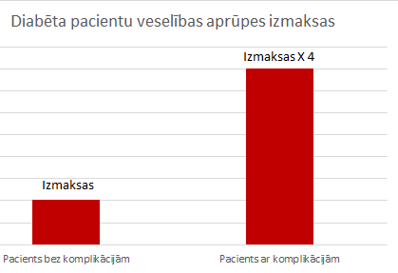
Diabēta komplikācijas palielina veselības aprūpes izmaksas
Veselības aprūpes izmaksas uz vienu CD pacientu ar komplikācijām ir
3–4 reizes lielākas nekā uz vienu CD pacientu bez komplikācijām!
Dati: 2015.g. Lielbritānijā veikts pētījums
10

Slide 11
Ja galvenie novēršamās mirstības cēloņi Latvijā ir KVS, tad:
KZS iekļautiem medikamentiem pie sirds un asinsvadu līdzekļiem un pie diabēta terapijas līdzekļiem jābūt harmonizētiem no to izrakstīšanas nosacījumiem un no medikamentu grupu pieejamības (resp. lipīdus samazinošiem medikamentiem)
Šobrīd lietotiem antidiabētiskiem medikamentiem jābūt drošiem no KVS slimību skatu punkta, taču ar KZS izmaiņām no 01.07.18 tā vairs nebūs!
Pavisam jauna un satraucoša situācija!
11

Slide 12
DPP-4 inhibitori
Atšķirības:
Molekulas uzbūve
DPP-4 inhibēšanas aktivitāte
Pussabrukšanas periods
Biopieejamība
Metabolisms
Eliminācija
Lietošana pacientiem ar nieru slimībām
Lietošana pacientiem ar aknu slimībām
Lietošana pacientiem ar sirds mazspēju un KVS
Kardiovaskulārās drošības pētījumu pierādījuma līmenis
Kopējs:
Metaanalīzes dati parāda caurmērā salīdzināmu efektivitāti

Slide 13
DPP-4i atšķiras pēc molekulārās struktūras un farmakoloģiskām īpašībām
Chemical Class | β-Phenethylamines¹ | Cyanopyrrolidines |  | Aminopiperidine⁸ | Xanthine
Generic Name | Sitagliptin² | Vildagliptin^{3–5} | Saxagliptin^{3,6,7} | Alogliptin^{9,10} | Linagliptin^{11,12}
Molecular Structure
DPP-4 Inhibitory Activity (IC₅₀) | 18 nM | 5.3 nM | 3.4 nM | 6.9 nM | ~1 nM
Half-life | 12.4 h | ~2–3 h | 2.5 h (parent) 3.1 h (metabolite) | 12.4–21.4 h | Effective t_{1/2} ~12 h Terminal t_{1/2} >100 h
F
F
N
H
O
H
H
N
H
O
C
N
O
2
N
N
2
H
3
C
N
N
N
N
N
F
N
N
N
N
N
N
N
N
C
O
H
N
C
O
N
O
N
N
C
F
H
O
O
H
O
NH₂
3
N
H
2
1. Kim D et al. J Med Chem. 2005;48:141–151. 2. Data on file, MSD. 3. Matsuyama-Yokono A et al. Biochem Pharmacol. 2008;76:98–107. 4. Villhauer EB et al. J Med Chem. 2003;46:2774–2789. 5. EUSPC for Galvus. 6. Augeri DJ et al. J Med Chem. 2005;48:5025–5037. 7. EUSPC for Onglyza. 8. Feng J et al. J Med Chem. 2007;50:2297–2300. 9. Lee B et al. Eur J Pharmacol. 2008;589:306–14. 10. Christopher R et al. Clin Ther. 2008;30:513–527. 11. Thomas L et al. J Pharmacol Exp Ther. 2008;325:175–182. 12. EUSPC for Trajenta.
13
Notes:
13
DPP-4 Inhibitors Differ in Molecular Structures and Pharmacologic Properties
Several DPP-4 inhibitors either are approved or are awaiting approval for use in patients with type 2 diabetes. The molecular structures and some pharmacologic properties differ across the DPP-4 inhibitor treatment class. Note that the DPP-4 inhibitor IC₅₀ values tabulated here are reported from different studies, potentially using different enzyme assay conditions, and are not directly comparable.
Sitagliptin is a member of the β-phenethylamine chemical class and has an inhibitory concentration (IC₅₀) of 9.96 ± 1.03 nM against DPP-4.¹ Its half-life is approximately 12.4 hours.²
Vildagliptin is a member of the cyanopyrrolidine chemical class,⁴ and has an IC₅₀ of 5.28 ± 1.04 nM against DPP-4.³ It has a half-life of approximately 2 to 3 hours.⁵
Saxagliptin is also a member of the cyanopyrrolidine chemical class⁶ and its IC₅₀ against DPP-4 is 3.37 ± 0.90 nM.³ Saxagliptin and its active metabolite have a half-life of 2.5 and 3.1 hours, respectively.⁷
Alogliptin, a member of the aminopiperidine chemical class,⁸ has an IC₅₀ of 6.9 ± 1.5 nM,⁹ and its half-life is approximately 12.4 to 21.4 hours.¹⁰
Linagliptin, a member of the xanthine chemical class, has an IC₅₀ of ~1 nM.¹¹ The effective half-life for accumulation of linagliptin is approximately 12 hours. Plasma concentrations of linagliptin decline with a long terminal half-life (> 100 hours), that is mostly related to the saturable, tight binding of linagliptin to DPP-4 and does not contribute to the accumulation of the drug.¹²
Differences in pharmacologic properties do not provide any evidence of differences in clinical efficacy or safety, which need to be established through head-to-head clinical trials.
1. Kim D et al. J Med Chem. 2005;48:141–151. 2. Data on file, MSD. 3. Matsuyama-Yokono A et al. Biochem Pharmacol. 2008;76:98–107.
4. Villhauer EB et al. J Med Chem. 2003;46:2774–2789. 5. EUSPC for Galvus. 6. Augeri DJ et al. J Med Chem. 2005;48(15):5025–5037.
7. EUSPC for Onglyza. 8. Feng J et al. J Med Chem. 2007;50:2297–2300. 9. Lee B et al. Eur J Pharmacol. 2008;589:306–14. 10. Christopher R et al. Clin Ther. 2008;30:513–527. 11. Thomas L et al. J Pharmacol Exp Ther. 2008;325:175–182. 12. EUSPC for TRAJENTA.
Purpose
To outline characteristics of various dipeptidyl peptidase-4 (DPP-4) inhibitors that have been approved or that are awaiting approval.
Takeaway
Pharmacologic properties differ across the DPP-4 inhibitor treatment class.

Slide 14
DPP-4i atšķiras pēc farmakokinētiskām īpašībām
 | Sitagliptin (Merck)¹ | Vildagliptin (Novartis)² | Saxagliptin (BMS/AZ)³ | Alogliptin (Takeda)⁵ | Linagliptin (BI)^{6,7}
Absorption t_{max} (median) | 1–4 h | 1.7 h | 2 h (4 h for active metabolite) | 1–2 h | 1.5 h
Bioavailability | ~87% | 85% | >75 %⁴ | N/A | ~30%
Half-life (t_{1/2}) at clinically relevant dose | 12.4 h | ~2–3 h | 2.5 h (parent) 3.1 h (metabolite) | 12.4–21.4 h (25–800 mg) | Effective t_{1/2} ~12 h Terminal t_{1/2} >100 h
Distribution | 38% protein bound | 9.3% protein bound | Low protein binding | N/A | Concentration-dependent protein binding: 1 nM: 99% (DPP-4) ≥30 nM: 75%–89%
Metabolism | ~16% metabolized | 69% metabolized mainly renal (inactive metabolite) | Hepatic (active metabolite) CYP3A4/5 | <8% metabolized | ~13% metabolized
Elimination | Renal 87% (79% unchanged) | Renal 85% (23% unchanged) | Renal 75% (24% as parent; 36% as active metabolite) | Renal (60%–71% unchanged) | Feces 80% (90% unchanged) Renal 5%
1. Data on file, MSD. 2. EUSPC for Galvus. 3. EUSPC for Onglyza. 4. EPAR for Onglyza.http://www.ema.europa.eu/docs/en_GB/document_library/EPARPublic_assessment_report/human/001039/WC500044319.pdf. Accessed May 4, 2011. 5. Christopher R et al. Clin Ther. 2008;30:513–527. 6. EUSPC for Trajenta. 7. Blech S et al. Drug Metab Dispos.2010;38:667–678.
14
Notes:
14
Pharmacokinetic Properties of DPP-4 Inhibitors
The pharmacokinetic measures of DPP-4 inhibitors vary across the treatment class.
Sitagliptin has an absorption rate (t_{max}) of 1 to 4 hours and a bioavailability of approximately 87%. Its half-life (t_{1/2}) is 12.4 hours, it is 38% protein bound, and it is not appreciably metabolized. Sitagliptin is eliminated renally (79% unchanged).¹
Vildagliptin has a t_{max} of 1.7 hours and a bioavailability of 85%. Its t_{1/2} is approximately 2–3 hours, it is 9.3% protein bound, and it is 69% metabolized renally (inactive metabolite). Vildagliptin is also eliminated renally (85%; 23% unchanged).²
Saxagliptin has a t_{max} of 2 hours (4 hours for active metabolites) and a bioavailability of >75%.^{3,4} The t_{1/2} of the parent drug is 2.5 hours (3.1 hours for active metabolite), it has low protein binding, and it is metabolized through the liver (CYP3A4/5 enzyme). Saxagliptin is eliminated renally (24% as parent, 36% as active metabolite).³
Alogliptin has a t_{max} of 1 to 2 hours.⁵ Its t_{1/2} is 12.5–21.1 hours and it is not appreciably metabolized. Alogliptin is eliminated renally (60%–71% unchanged).⁵
Linagliptin has a t_{max} of 1.5 hours and a bioavailability of approximately 30%. The effective t_{1/2} for accumulation of linagliptin is approximately 12 hours. Plasma concentrations of linagliptin decline with a long terminal half-life (> 100 hours) that is mostly related to the saturable, tight binding of linagliptin to DPP-4 and does not contribute to the accumulation of the drug. At low drug concentration, 99% is protein bound—mostly to plasma DPP-4; at high drug concentrations where DPP-4 is fully saturated, 70%–80% of linagliptin is bound to plasma proteins and 20%–30% is unbound. Approximately 13% of the orally administered dose is metabolized.⁶ Linagliptin is predominantly eliminated in the feces (80%; 90% of which is not metabolized).^{6,7}
Differences in pharmacokinetic properties do not provide any evidence of differences in clinical efficacy or safety, which need to be established through head-to-head clinical trials.
1. Data on file, MSD.
2. EUSPC for Galvus.
3. EUSPC for Onglyza.
4. European Public Assessment Report for Onglyza. Available at: http://www.ema.europa.eu/. Accessed May 4, 2011.
5. Christopher R et al. Clin Ther. 2008;30(3):513–527.
6. EUSPC for Trajenta.
7. Blech S et al. Drug Metab Dispos.2010;38:667–678.
Purpose
To outline the pharmacokinetics of dipeptidyl peptidase-4 (DPP-4) inhibitors.
Takeaway
Pharmacokinetic measures vary across the DPP-4 inhibitor treatment class.

Slide 15
DPP-4i atšķiras pēc farmakodinamiskām īpašībām
 | Sitagliptin (Merck)^{1,2} | Vildagliptin (Novartis)^{3–5} | Saxagliptin (BMS/AZ)^{3,6} | Alogliptin (Takeda)⁷ | Linagliptin (BI)^{8,9}
DPP-4 Peak Inhibition | ~97% | ~95% | ~80% | N/A | 92%–94%
IC₅₀ for DPP-4 (nM) | 18 | 5.3 | 3.4 | 6.9 | ~1
IC₅₀ for DPP-8 (DPP-8/DPP-4) (nM) | 48,000 (2600) | 1,112 (210) | 244 (72) | >100,000 (>10,000) | 40,000 (~40,000)
IC₅₀ for DPP-9 (DPP-9/DPP-4) (nM) | >100,000 (>5000) | 66.2 (13) | 104 (31) | >100,000 (>10,000) | >10,000 (>10,000)
IC₅₀ for FAP (FAP/DPP-4) (nM) | >100,000⁷ (>5000) | 73,000⁷ | N/A | >100,000 (>10,000) | 89 (~89)
1. Alba M et al. Curr Med Res Opin. 2009;25:2507–2514. 2. Kim D et al. J Med Chem. 2005;48:141–151. 3. Matsuyama-Yokono A et al. Biochem Pharmacol. 2008;76:98–107. 4. European Public Assessment Report for Galvus. Available at: http://www.emea.europa.eu/humandocs/PDFs/EPAR/galvus/H-771-en6.pdf. Accessed May 4, 2011. 5. Ahrén B et al. J Clin Endocrinol Metab. 2004;89:2078–2084. 6. European Public Assessment Report for Onglyza. Available at: http://www.emea.europa.eu/humandocs/PDFs/EPAR/onglyza/H-1039-en6.pdf. Accessed May 4, 2011. 7. Lee B et al. Eur J Pharmacol. 2008;589:306–314. 8. Heise T et al. Diabetes Obes Metab. 2009;11:786–794. 9. Thomas L et al. J Pharmacol Exp Ther. 2008;325:175–182.
15
Notes:
15
Select Pharmacodynamic Properties of DPP-4 Inhibitors
The pharmacodynamic measures of DPP-4 inhibitors vary across the treatment class Note that the IC₅₀ values tabulated here are reported from different studies, potentially using different enzyme assay conditions, and are not directly comparable.
Sitagliptin has a peak DPP-4 inhibition of approximately 97%¹ and an inhibitory concentration (IC₅₀) for DPP-4 of 9.96 ± 1.03 nM.² Its IC₅₀ for DPP-8 is 26,800 ± 3,000 nM (2700 nM for DPP-8/DPP-4) and its IC₅₀ for DPP-9 is 48,500 ± 5,700 nM (4900 nM for DPP-9/DPP-4).²
Vildagliptin has a peak DPP-4 inhibition of approximately 95%^{4,5} and an IC₅₀ for DPP-4 of 5.28 ± 1.04 nM.³ Its IC₅₀ for DPP-8 is 1,112 ± 50 nM (210 nM for DPP-8/DPP-4) and its IC₅₀ for DPP-9 is 66.2 ± 7.3 nM (13 nM for DPP-9/DPP-4).³
Saxagliptin has a peak DPP-4 inhibition of approximately 80%⁶ and an IC₅₀ for DPP-4 of 3.37 ± 0.90 nM.³ Its IC₅₀ for DPP-8 is 244 ± 8 nM (72 nM for DPP-8/DPP-4) and its IC₅₀ for DPP-9 is 104 ± 7 nM (31 nM for DPP-9/DPP-4).³
Alogliptin has an IC₅₀ for DPP-4 of 6.9 ± 1.5 nM. Its IC₅₀ for DPP-8 is >100,000 nM (>10,000 nM for DPP-8/DPP-4) and its IC₅₀ for DPP-9 is >100,000 nM (>10,000 nM for DPP-9/DPP-4).⁷
Linagliptin has has a peak DPP-4 inhibition of approximately 92%–94%⁸ and an IC₅₀ for DPP-4 of ~1 nM. Its IC₅₀ for DPP-8 is 40,000 nM (~40,000 nM for DPP-8/DPP-4) and its IC₅₀ for DPP-9 is >10,000 nM (>10,000 nM for DPP-9/DPP-4).⁹
The consequences, if any, of differences in protease selectivity are not established. All currently approved DPP-4 inhibitors are considered DPP-4 selective inhibitors.
1. Alba M et al. Curr Med Res Opin. 2009;25(10):2507–2514. Electronic supplementary data published in conjunction with Alba M et al. Curr Med Res Opin. 2009;25(10):2507–2514. doi: 10.1185/03007990902109514. 2. Kim D et al. J Med Chem. 2005;48:141–151.
3. Matsuyama-Yokono A et al. Biochem Pharmacol. 2008;76(1):98–107. 4. European Public Assessment Report for Galvus.
Available at: http://www.emea.europa.eu/humandocs/PDFs/EPAR/galvus/H-771-en6.pdf. Accessed May 4, 2011.
5. Ahrén B et al. J Clin Endocrinol Metab. 2004;89(5):2078–2084. 6. European Public Assessment Report for Onglyza.
Available at: http://www.emea.europa.eu/humandocs/PDFs/EPAR/onglyza/H-1039-en6.pdf. Accessed May 4, 2011.
7. Lee B et al. Eur J Pharmacol. 2008;589(1–3):306–14. 8. Heise T et al. Diabetes Obes Metab. 2009;11:786–794.
9. Thomas L et al. J Pharmacol Exp Ther. 2008;325:175–182.
Purpose
To outline the pharmacodynamics of dipeptidyl peptidase-4 (DPP-4) inhibitors.
Takeaway
The peak DPP-4 inhibition was generally similar across DPP-4 inhibitors; however, inhibitory concentrations for DPP-4, DPP-8, and DPP-9 vary across the DPP-4 inhibitor treatment class.

Slide 16
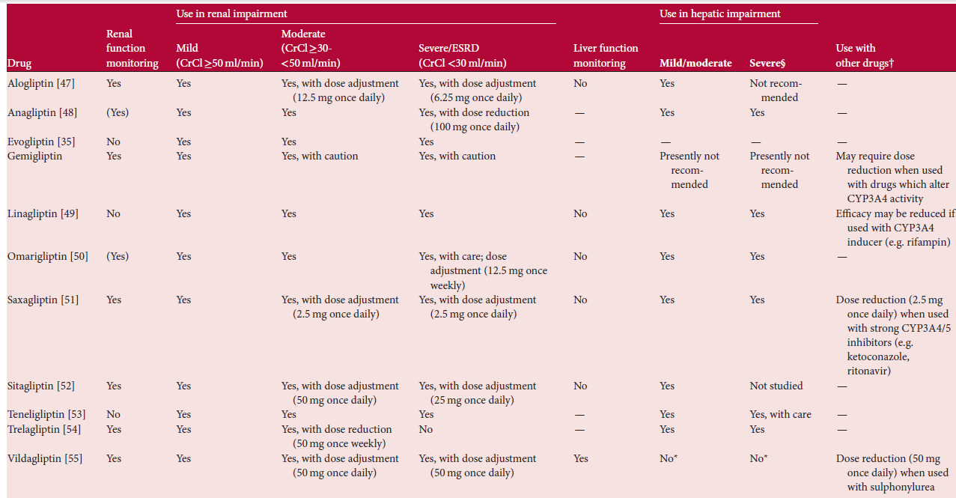
DPP-4i medikamenti atšķiras no pielietojuma CD pacientiem ar aknu un nieru darbības traucējumiem
16
Notes:
16

Slide 17
DPP-4i atšķiras pēc veiktajiem kardiovaskulārās drošības pētījumiem
Parametrs | Sitagliptin | Alogliptin | Linagliptin | Saxagliptin | Vildagliptin
CV-safety data published (CVST) | TECOS | EXAMINE | CARMELIN CAROLINA ongoing 2018 | SAVOR-TIMI | NAV!!!
Use in cardiac heart failure (CHF) | EMA: yes FDA: yes | EMA: no experience in NYHA III and IV FDA: Caution | Data expected >2018 | EMA: Caution FDA: Caution | NAV DATU !!!
17
Notes:
17

Slide 18
DPP-4i grupēšana
Līdzmaksājuma pieaugums 10–15 x
Atkal palielināsies katra CD pacienta izdevumi par ārstēšanos!
Pieejamības krasa mazināšanās ~16 000 – 20 000 CD pacientiem
Jāveic medikamentu nomaiņa nemedicīnisku iemeslu dēļ ar nezināmu galarezultātu
CD pacientu drošības apdraudējums
Medikamentu pieejamības samazināšanās īsā laikā lielam CD pacientu skaitam ar mehānistisku pieeju! Papildus neprognozēts haoss!

Slide 19
Priekšlikumi ārstēšanas efektivitātes uzlabošanai
Palielināt endokrinoloģijas rezidentu skaitu rezidentūrā, ņemot vērā pacientu skaita pieaugumu un endokrinologu pieejamību Latvijas teritorijā
Atcelt no krīzes laika saglabāto dažu diabēta medikamentu un medikamentu grupu 50% kompensāciju
Harmonizēt izrakstīšanas noteikumus un pašu medikamentu nomenklatūru starp diabēta un sirds-asinsvadu slimību KZS (lipīdu samazinošiem medikamentiem!)
Pārskatīt t.s. grupēšanu DPP-4i grupas medikamentiem un pārskatīt šo sarakstu JAU TAGAD!, izejot no 2018. gada reālijām! Par pamatu ņemt vērā pacientu drošību!

Slide 20
Priekšlikumi ārstēšanas efektivitātes uzlabošanai
Atcelt kompensācijas ierobežojumus GLP-1 RA kombinētu lietošanu kopā ar insulīnu (sākotnēji īpašai, konkrētai pacientu grupai)!
Kompensēt KZS 50% apmērā vienreizlietojamās adatas insulīna injicēšanai (izmantojot savādākus aprēķinus, piemēram, uz dienām/1 CD pacientam/gab., nekā to šobrīd veic NVD)
Kompensēt KZS insulīna pumpja katetrus tiem CD pacientiem, kuri jau lieto insulīna pumpjus
Uzsākt diskusiju par 2018.g. izveidotiem 11 CD apmācības kabinetiem (kur? kā? kas? kāpēc?)
Izstrādāt nosacījumus KZS teststrēmeļu 75% kompensācijai esošo 50% vietā!
20

Slide 21
Ieguvumi pēc priekšlikumu ieviešanas
Labāka cukura diabēta kontrole – samazināts komplikāciju skaits
Tiek pagarināta pacientu dzīvildze, uzlabota dzīves kvalitāte, darbaspējas, mazāks invalīdu skaits, mazāks NMPD izsaukumu skaits, mazāk hospitalizāciju, mazāki veselības aprūpes izdevumi ilgtermiņā
Līdzekļu efektīvāks izlietojums – investējot mūsdienīgās ārstēšanas metodēs, samazinās izdevumi smago komplikāciju ārstēšanai!
DAUDZU JAUTĀJUMU RISINĀŠANĀ
NEPIECIEŠAMA POLITISKĀ GRIBA!
21

Slide 22


Latvijas Diabēta asociācijai – 25
Paldies par uzmanību!

